Slide 1

נושאים ב- DBA ו-SQL מתקדם(2791) סמסטר קיץ 2021
מרצה :ד"ר מיכל גורדון מגישים: עדן אדמוני 208987511 תמיר ישעיהו 208522532 רואי רדלר 315395913
תאריך הגשה: 14-09-2021 הקריה האקדמית אונו

Slide 2
נושא ותיאור קצר של הפרויקט
נושא הפרויקט : התאמת רכב ללקוח ע"פ תיאור פרופילו וצרכיו. תיאור קצר: אנו נבנה מערכת של התאמת רכבים ע"פ תיאור הפרופיל וצרכיו השונים של הלקוח. במערכת יהיו מגוון פרמטרים מובנים הבונים את פרופיל הלקוח במטרה להתאים לו את הרכב ע"פ צרכיו. מערכת זו באה להציג ללקוח מספר תוצאות ממגוון האפשרויות הקיימות במערכת שתותאם לו מתיאור פרופילו וצרכיו, לדוגמה, תפקיד הלקוח בעבודתו – מנהל, עובד זוטר , מנהל כספים וכ"ו. המערכת תיתן פתרון לבעיה קיימת שבה הלקוחות מחפשים את הרכב ע"פ מפרטו ורצונם , ולאו דווקא הרכב שהם צריכים ע"פ הפרופיל והפרמטרים המובנים שנבחרו, העוזרים בתהליך בחירת הרכב המתאים ביותר ללקוח. לדוגמה תקציב המקסימום שהלקוח יוכל לעמוד בו, האם מותאם ע"פ הסטטוס הזוגי, מותאם לגיל וכ"ו.
בנוסף, כשהלקוח יזין את אזור מגוריו ואת שם יצרן הרכב , המערכת תדע להמליץ לו על מוסך מורשה שנותן שירות לאותו שם יצרן שהוזן הקרוב לאזור מגוריו.

Slide 3
תרשים ERD

Slide 4
המרה לטבלאות
1. לקוחות( ת.ז, אזור מגורים, גיל, סטטוס, תפקיד בעבודה, תקציב מקסימום)
2. לקוחות ודגמי רכבים(ת.ז לקוח , מספר שילדה דגם רכב)
3. דגמי רכבים(מספר שילדה ,מחיר רכב, רמת גימור, צריכת דלק עירונית , צריכת דלק בין עירונית , שם דגם הרכב, שנת הרכב ושם יצרן הרכב)
4. יצרן רכב(שם היצרן)
5. מוסכי מורשים של מספרי יצרני רכב(מספר מוסך מורשה , שם היצרן)
6. מוסכי מורשים(מספר מוסך , שם מוסך , מחוז פעילות , כתובת מוסך , שעות פעילות מוסך , הרשאה מטעם)
7. לקוחות במוסך מורשה(מספר מוסך ,ת.ז של הלקוח)

Slide 5
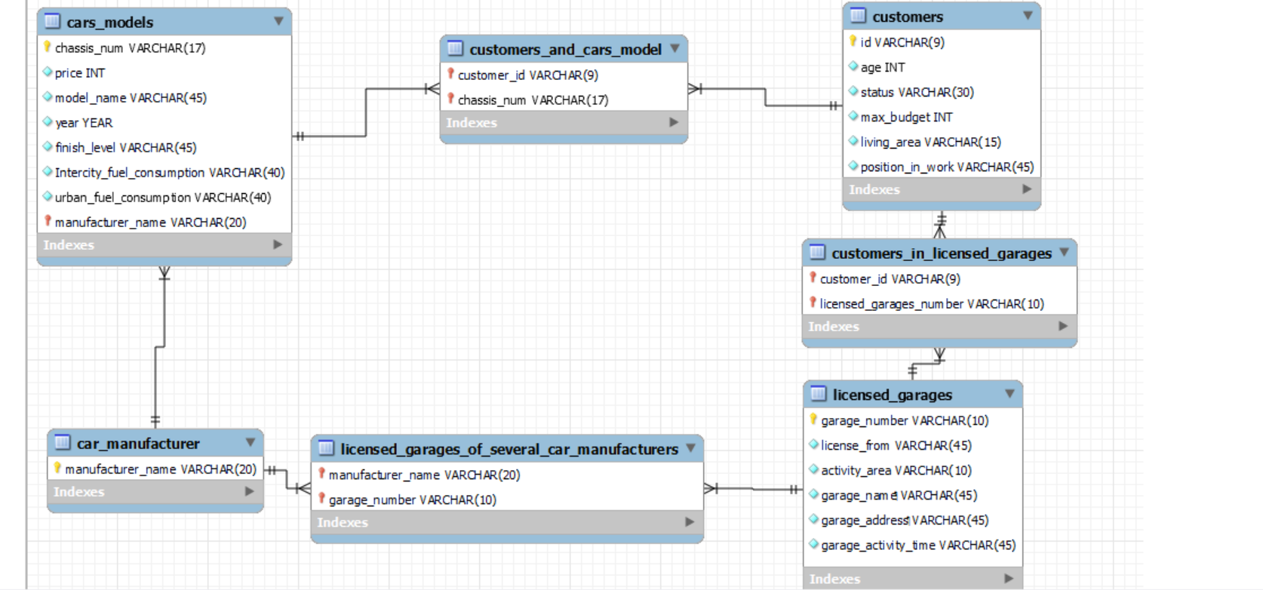
דיאגרמת קשרי הגומלין שנוצרה

Slide 6
שאילתה לדוגמה במלל
אילו רכבים יתאימו לפרופיל לקוח , תעודת הזהות שלו "70" , אשר בן 34, רווק , בתפקיד CEO ועם תקציב מקסימום כ225,000 ₪ ?

Slide 7
לחץ כאן לקטע קוד ב Python
קטעי קוד
לחץ כאן לקטע קוד ב SQL עבור בניית טבלאות ויצירת קשרי גומלין
במידה ולא עובד , אפשרויות גיבוי :
לחץ כאן לקטע קוד ב SQL עבור בניית טבלאות ויצירת קשרי גומלין
לחץ כאן לקטע קוד ב Python

Slide 8
שאילתות במלל
1. אילו רכבים יתאימו לפרופיל לקוח , תעודת הזהות שלו "70" , אשר בן 34, רווק , בתפקיד CEO ועם תקציב מקסימום כ225,000 ₪ ?
2. אילו מוסכים מורשים של סובארו יתאימו עבור לקוח שגר באזור המרכז ?
3. אילו רכבים שנת המודל שלהם היא 2020 וגם מחיריהם גדול מ91,000 ₪ או שווה ל91,000 ₪ ?
4. מה הם כמות הרכבים שנבחרו עד היום ע"י כל הלקוחות בקיבוץ שם הרכב ?
5. מה הוא ממוצע תקציבי הלקוחות בקיבוץ ע"פ תפקיד הלקוח ?
6. מי הם הלקוחות שהסטטוס שלהם אינו "רווק" ?
7. מי הם המוסכים המורשים שלא פועלים באזור המרכז ?
8. מהו מספר הרכבים הקיימים במערכת לפי שנת הרכב?
9. אילו רכבים יתאימו לפרופיל לקוחות , אשר גילם גדול מ27 , רווקים, ועם תקציב מקסימום של כ150,000₪ ?

Slide 9
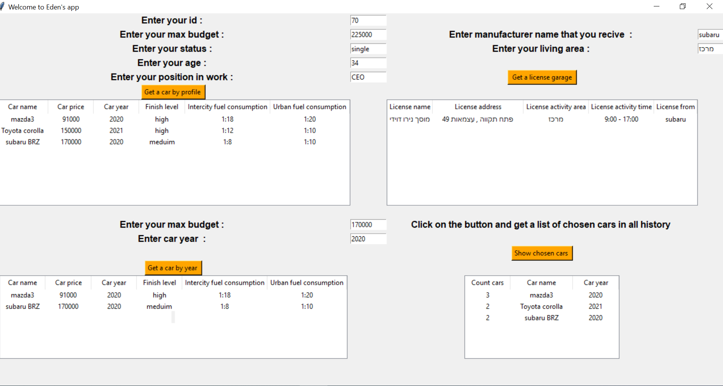
צילום מסך GUI

Slide 10
שאילתות בקוד SQL
SELECT cars_models.model_name , cars_models.price , cars_models.year , cars_models.finish_level , cars_models.Intercity_fuel_consumption , cars_models.urban_fuel_consumption
FROM cars_models
JOIN customers_and_cars_model ON cars_models.chassis_num = customers_and_cars_model.chassis_num
JOIN customers ON customers.id
WHERE cars_models.price <=225000 AND customers.status = 'single' AND customers.age = '34' AND customers.position_in_work ='CEO' AND customers_and_cars_model.customer_id = 70
הסבר על השאילתה : הלקוח מזין את פרטיו וע"פ הפרטים שהוזנו נחזיר לו את רשימת הרכבים אשר יתאימו לפרופיל לקוח(סטטוס, גיל , תקציב וכ"ו) שהוא תיאר קודם.
2. SELECT DISTINCT licensed_garages.garage_name‏ , licensed_garages.garage_address‏ , licensed_garages.activity_area , licensed_garages.garage_activity_time , licensed_garages.license_from
FROM licensed_garages
WHERE licensed_garages.license_from ='subaru' AND licensed_garages.activity_area =מרכז''
הסבר על השאילתה : השאילתה מחזירה את רשימת המוסכים המורשים של סובארו אשר פועלים באזור המרכז.
3. SELECT *
FROM cars_models
WHERE cars_models.year = 2020 AND price >= 91000
הסבר על השאילתה : השאילתה מחזירה את רשימת הרכבים ששנת הרכב היא 2020 וגם מחיר הרכב גדול מ91000 ₪ או שווה ל91000 ₪.

Slide 11
המשך שאילתות בקוד SQL
4. SELECT count(model_name) , model_name
FROM cars_models
JOIN customers_and_cars_model
ON cars_models.chassis_num = customers_and_cars_model.chassis_num
GROUP BY model_name
הסבר על השאילתה : השאילתה מחזירה את כמות הרכבים שנבחרו עד היום בכל ההיסטוריה ע"י לקוחות קודמים באמצעות קיבוץ שם הרכב.
5. SELECT avg(max_budget) , position_in_work
FROM customers
GROUP BY position_in_work
הסבר על השאילתה : השאילתה מחזירה את ממוצע תקציבי הלקוחות בצורת קיבוץ ע"פ תפקיד הלקוח.
6. SELECT id , status
FROM customers
WHERE status NOT IN(SELECT status FROM customers WHERE status = 'single')
הסבר על השאילתה : השאילתה מציגה את הלקוחות שהסטטוס שלהם הוא לא רווק.

Slide 12
המשך שאילתות בקוד SQL
7. SELECT license_from , activity_area , garage_name‏
FROM licensed_garages
WHERE activity_area NOT IN(SELECT activity_area FROM licensed_garages WHERE activity_area = מרכז‘’)
הסבר על השאילתה : השאילתה מציגה את שמות המוסכים המורשים שלא פועלים באזור המרכז
8. SELECT count(year) , year
FROM cars_models
GROUP BY cars_models.year
הסבר על השאילתה : השאילתה מציגה את מספר הרכבים הקיימים במערכת לפי שנת הרכב.
9.SELECT DISTINCT cars_models.model_name , cars_models.price , cars_models.year , cars_models.finish_level , cars_models.Intercity_fuel_consumption , cars_models.urban_fuel_consumption
FROM cars_models
JOIN customers_and_cars_model ON cars_models.chassis_num = customers_and_cars_model.chassis_num JOIN customers ON customers.id
WHERE customers.status = 'single' AND customers.age > 27 AND cars_models.price <= 150000
הסבר על השאילתה הלקוח מזין את פרטיו וע"פ הפרטים שהוזנו נחזיר לו את רשימת הרכבים שיתאימו לפרופילו שהוא תיאר קודם.

Slide 13
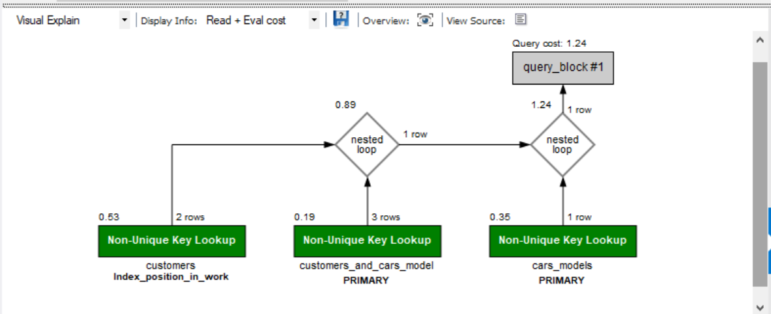
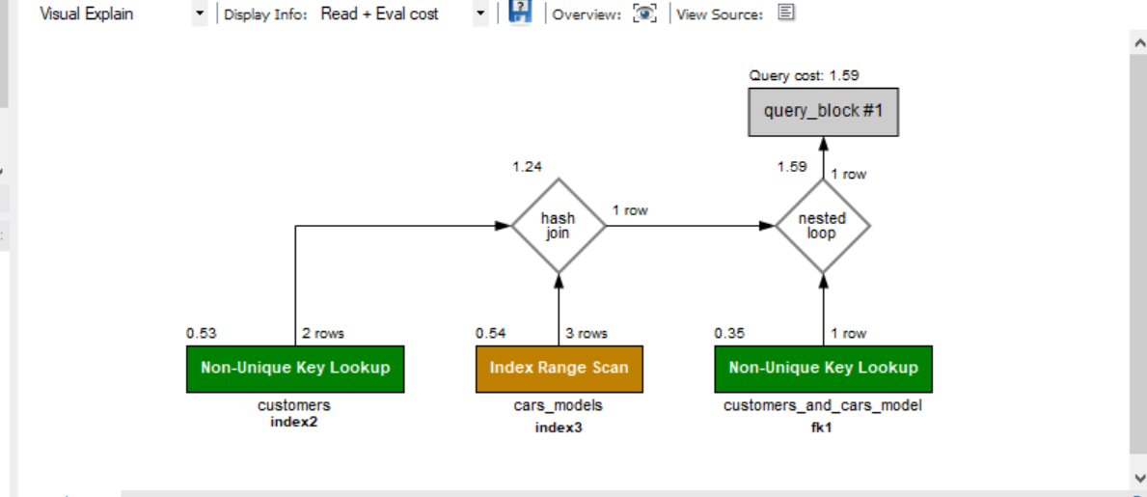
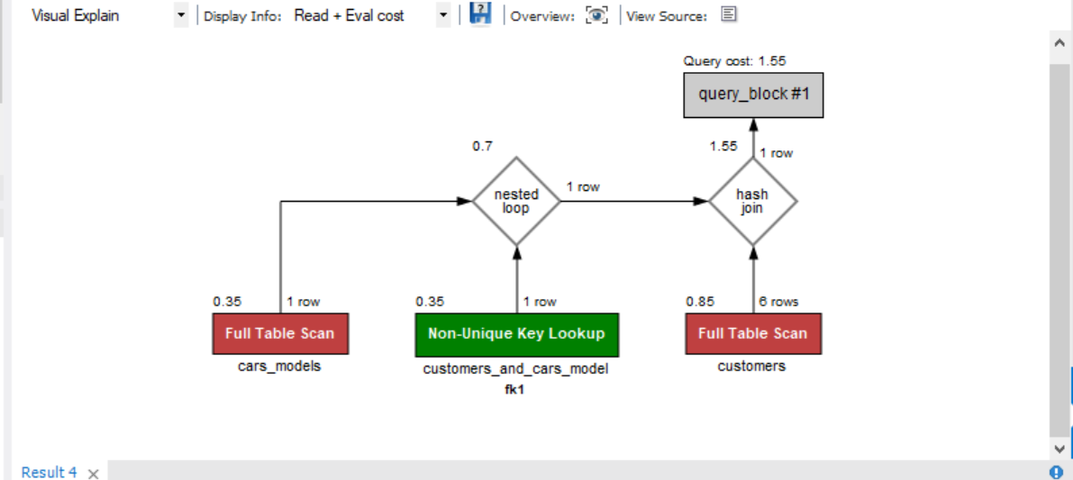
תהליך האופטימיזציה
האופטימיזציה בשאילתות נעשתה באמצעות שני היבטים , יצירת אינדקסים ותצוגת EXPLAIN בצורה ויזואלית – תרשימית שבה נציג את השיפורים שהתבצעו בשאילתה כתוצאה מיצירת האינדקסים. בשלב הראשון , יצרנו שני אינדקסים , אינדקס ראשון לתפקיד הלקוח בטבלת customers, שיכול להיות לה שונות דיי גבוהה בין הלקוחות בתפקידיהם בקריירה שלהם , ולכן ביצענו אינדקס לשדה זה , על מנת לשפר את השאילתה שבה באה לידיי ביטוי התפקיד. אינדקס שני , יצרנו למחיר הרכב בטבלת cars_models כיוון שיכול להיות שונות גבוהה בין מחירים של רכבים בבסיס הנתונים , בנוסף , יש שימוש במחיר הרכב בשאילתה כדי שנוכל להתאים ללקוח רכבים מתאימים ע"פ התקציב שהוא הזין.
ניתן לראות בהשוואה בין שני התרשימים הויזואלים ובתצוגת EXPLAIN שאחד המלבנים האדומים הפך לירוק והמלבן האדום השני הפך לכתום.
בשלב השני , הוספנו לשאילתה תנאי נוסף במשפט הWHERE , שבו תעודת זהות שהלקוח הזין תילקח מטבלה מקשרת בין שני טבלאות שיש בה שני תכונות בלבד ושניהן מוגדרות כמפתח ראשי , הוספת תנאי זו שיפרה את השאילתה עוד יותר. הוספת הWHERE הורידה את ה query cost ל1.24 מ 1.59 , והפכה את המלבן הכתום לירוק ואז כל המלבנים נהיו ירוקים.
לאחר האינדקזציה ולאחר הWHERE :
לאחר האינדקזציה ולפני הWHERE :
לפני האינדקזציה :

Slide 14

סרטון על הפרויקט

Slide 15
תשובה לשאלה משיעור 11 - טרנזקציות
DELIMITER $
CREATE procedure insertCustomer_to_two_tables_if_he_gets_results_of_cars(IN id varchar(9) ,IN age int ,IN status varchar(30),IN max_budget int,IN living_area varchar(15),IN position_in_work varchar(45))
BEGIN
START transaction;
INSERT INTO customers(id , age , status , max_budget , living_area , position_in_work) VALUES(id , age , status , max_budget , living_area , position_in_work);
SELECT ROW_COUNT() INTO @phaseOne;
INSERT INTO customers_and_cars_model(customer_id , chassis_num) VALUES(customer_id , chassis_num);
SELECT ROW_COUNT() INTO @phaseTwo;
IF @phaseOne + @phaseTwo = 2 THEN
COMMIT;
Else
ROLLBACK;
END IF;
END $
DELIMITER ;
הסבר : כאן אנו יוצרים פרצודרה וטרנזקציה של שני פעולות INSERT , הראשונה תוסיף לטבלת לקוחות לקוח חדש , פעולת הINSERT השנייה תוסיף לטבלה המקשרת בין לקוחות לדגמי הרכבים את תעודת הזהות של הלקוח ומספר השילדה של הרכב המתאים לו, רק במידה וללקוח נמצא לפחות רכב אחד המתאים לו פעולת הINSERT השנייה תתבצע.

Slide 16
חוות דעת על הקורס
עדן אדמוני :
הקורס היה מהנה , הרגשתי שצברתי הרבה ידע בקורס , האווירה בקורס הייתה טובה מאוד , היית הרבה עזרה מצידך.
תמיר ישעיהו:
הקורס היה מעניין ומלמד מאוד ולא פחות חשוב מכך גם חוויתי.
רואי רדלר:
תודה על הקורס המועיל, המדויק והממצה , אין ספק שיצאתי עם כלים פרקטיים מהקורס לחיי המעשה.

